Slide 1
Recensamântul în Republica Moldova

Slide 2
Scopul
Scopul acestui SAPD este de colectare si prezentarea datelor care reprezinta o informative ampla despre populatia Republicii Moldova. Care contine in sine numarul populatie concrete intr-o localitate, dupa criteriile – genul, etnie, anul. Oferirea informatiei cat mai ampla la interogarea clientului.
Colectarea si gestionarea datelor privind numarul de populatie dupa gen intr-o anumita localitate, reflecatnd astfel componenta dupa gen.
Colectarea si gestionarea datelor privind numarul de populatie dupa etnie intr-o anumita localitate, apreciind procentul de etnie dominant.

Slide 3
Scopul
Posibilitatea de a modifica datele, absolut tot ce tine de numarul populatie, localitatea, anul si genul.
Posibilitatea de a sterge datele, ce tine de localitati, numarul populatie dupa etnie si gen.
Prezentarea grafica dupa an si localitate.

Slide 4
Subdomeniile
Localitatea este un subdomeniu principal al bazei de date care contine o multime de date, folosite mai departe in tabelele cu rezultate.
Sex/Gen este un subdomeniu principal, cu o colectie de date limitata la 3 inscriptii, folosita pentru caracterizara populatiei in tabelele cu rezultate.
Mediul este un subdomeniu principal, care este preluat de subdomeniul Localitatea, pentru aducerea unui tablou mai amplu asupra localitatilor.
Anul este un subdomeniu principal, limitat la 2 inscriptii, folosit la randul sau in tabelele cu rezultate.
Etniele este un subdomeniu cu o colectie de date, care este o caracterizare a populatiei in tabelele cu rezultate.
Populatia dupa etnie este un subdomeniu care contine in sine informatia numarul de populatie dupa etnie, intr-o anumita localitate si intr-un an concret.
Populatia dupa gen este un subdomeniu care contine informatia despre populatia dupa gen, intr-o anumita localitate si intr-un an concret, pentru a putea face o concluzie referitoare asupra numarului de gen dominant.

Slide 5
Restrictii
Nu poate fi inscrisa in tabelul de localitati – localitatea de doua sau mai multe ori.
Localitatea poate avea doar un mediu.
In tabelul cu etnii de rezultate poate fi doar o inscriptie care contine aceiasi localitate si estnie.
In tabelul cu genul de rezultate pote fi doar o inscriptie care contine aceasi localitate si genul.
Genul are 3 valori predefinite (F/M/B)
Mediul are 2 valori predefinite(Urban/Rural)
Toate inscriptiile trebuie sa fie nenule.

Slide 6
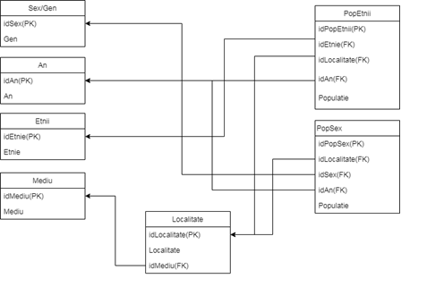
Modelul logic

Slide 7
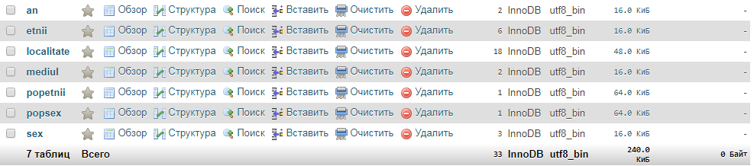
Machetul bazei de date

Slide 8
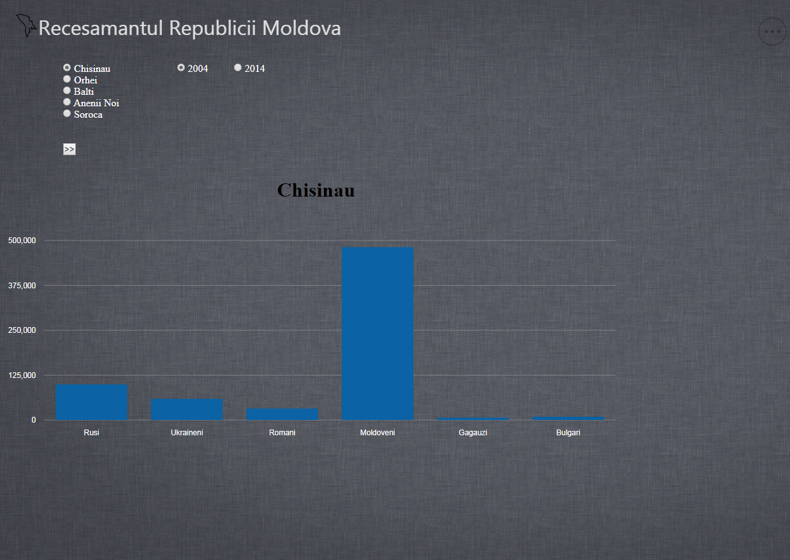
Iesire informationala
Vizualizarea grafica populatie dupa etnie intr-o anumita localitate. Singurul criteriu ar fi anul acestui recensamant.

Slide 9
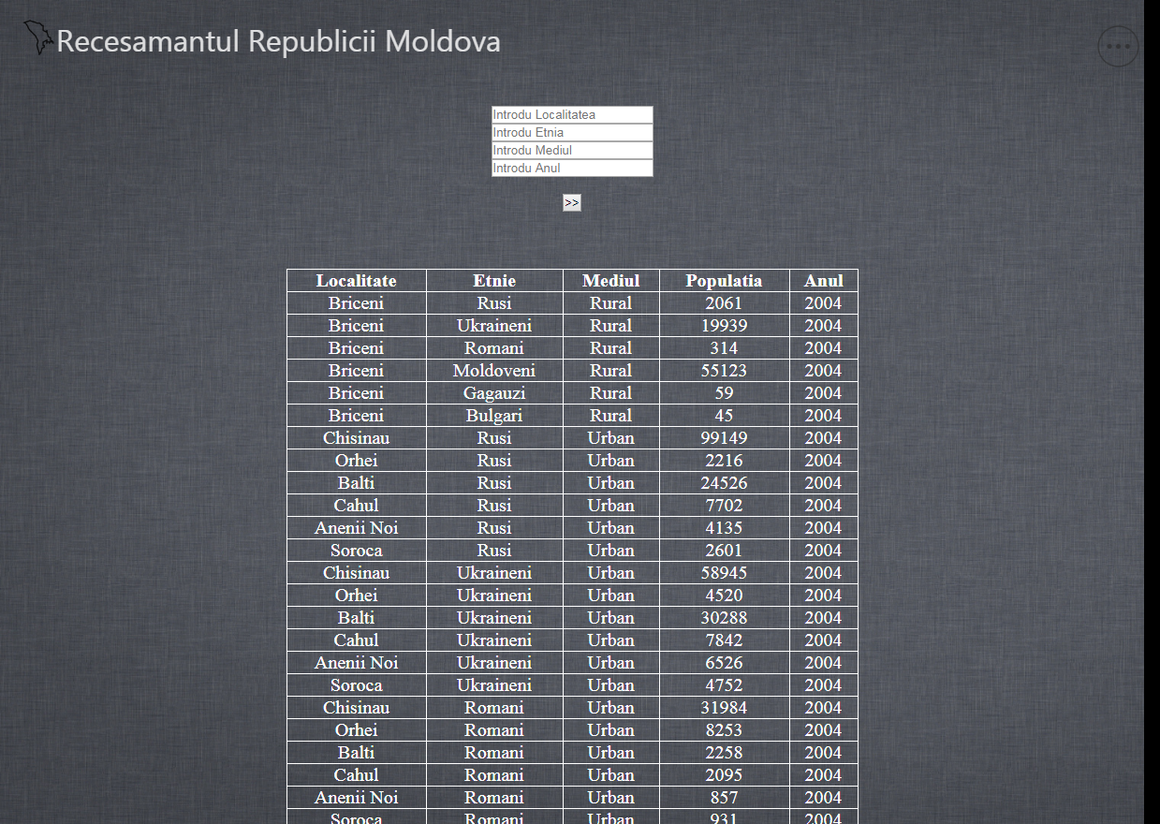
Interogari
Interogarea dupa etnie:
Interogarea are loc dupa criterii.
Localitate
Mediu
Etnie
Anul
Trebuie sa fie macar un singur criteriu, in caz contrar este prezentata toata informatia.

Slide 10
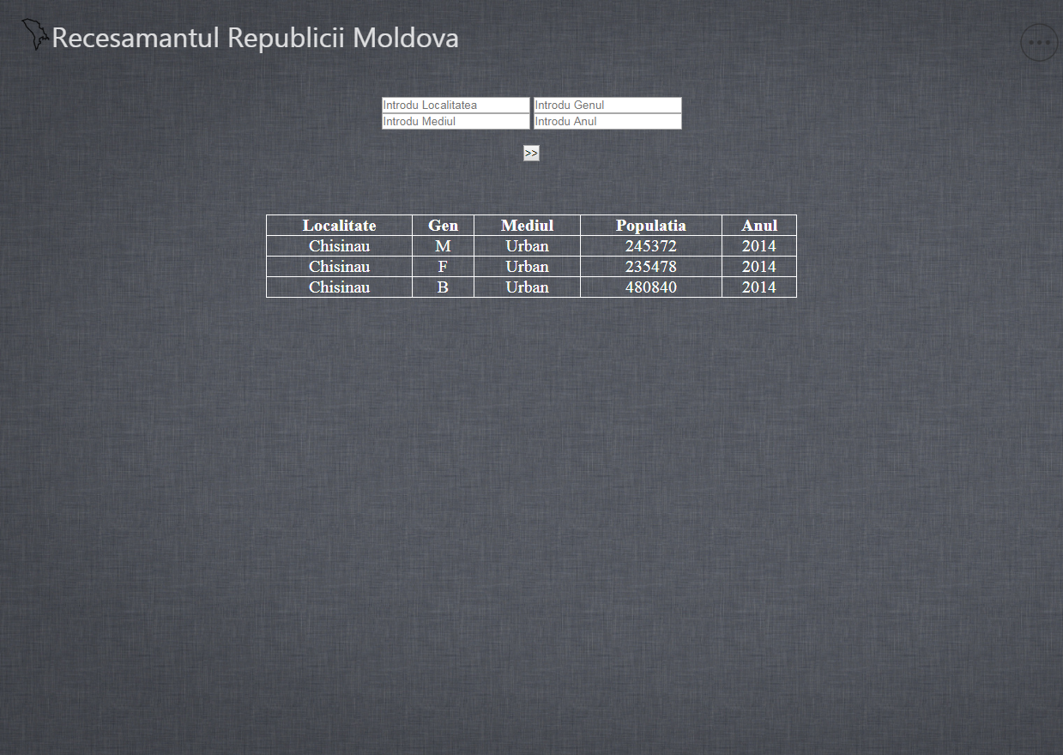
Interogari
Interogarea dupa gen:
Interogarea are loc dupa criterii.
Localitate
Mediu
Gen
Anul
Trebuie sa fie macar un singur criteriu, in caz contrar este prezentata toata informatia.

Slide 11
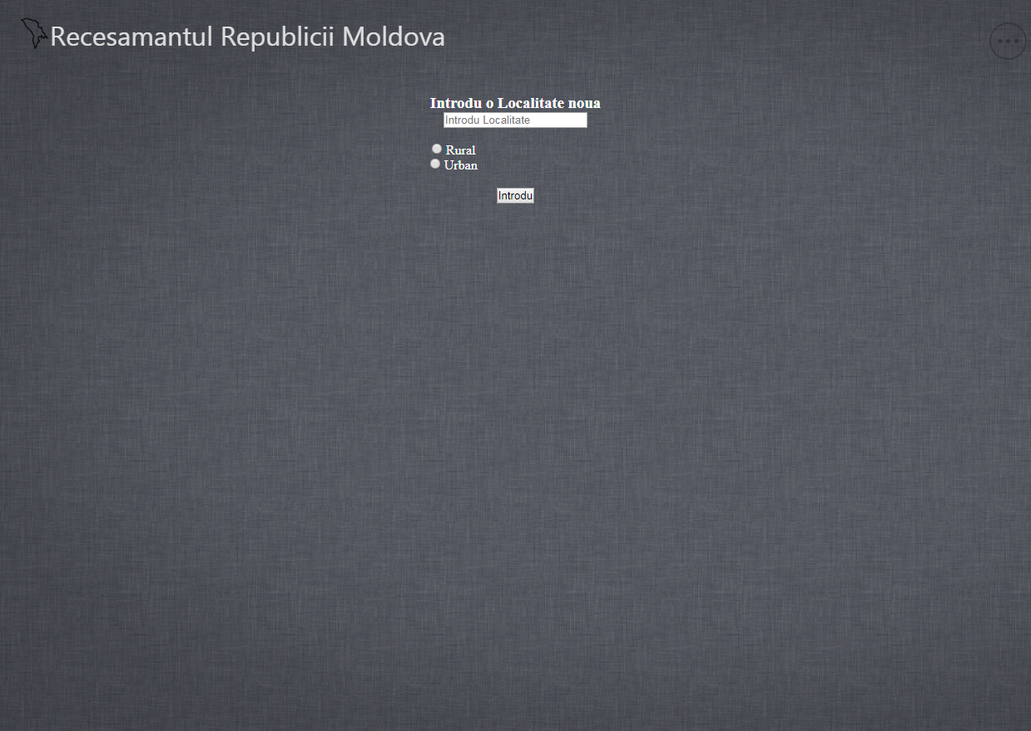
Servicii
Putem introduce inforamtii in baza de date, avem posibilitatile:
Introducere o localitate.
Introducerea numarului de populatie unei etnii, dupa localitate.
Introducerea numarului de populatie unei gen, dupa localitate.

Slide 12
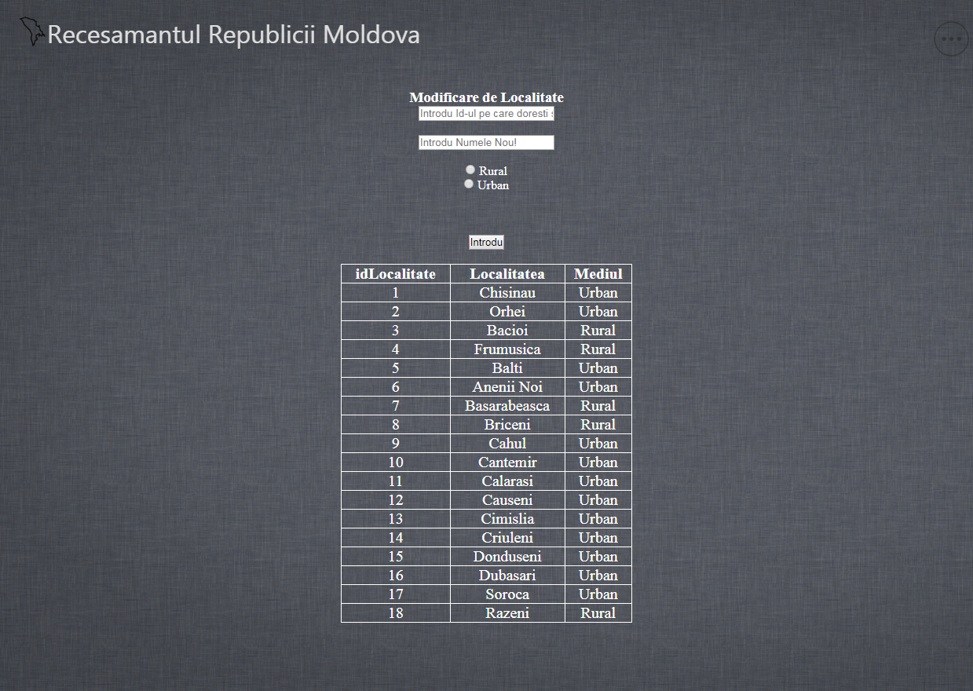
Servicii
Putem modifica inforamtia din baza de date, avem posibilitatile:
Modificare de localitate.
Modificare pupulatie dupa etnie.
Modificarea populatie dupa gen.

Slide 13
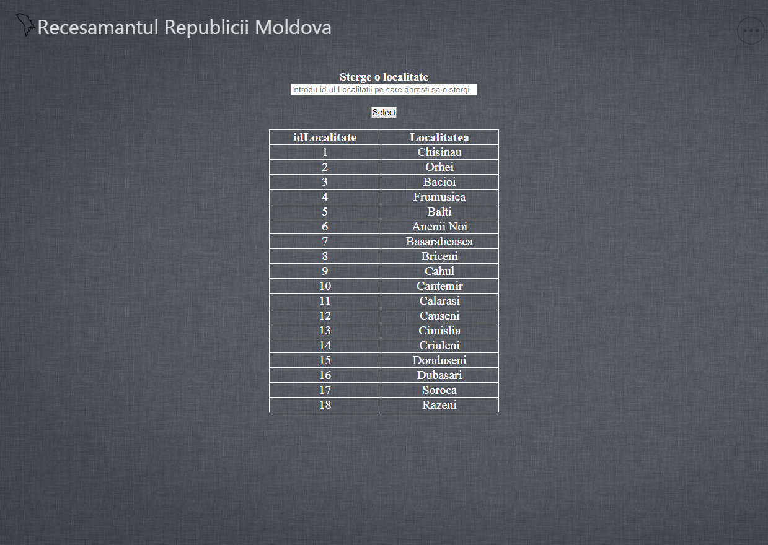
Servicii
Putem sterge inforamtia din baza de date, avem posibilitatile:
Stergerea unei localitati.
Stergerea pupulatie dupa etnie.
Stergerea populatie dupa gen.

Slide 14
Realizari
Astfel am indeplinit toate scopurile :
Colectarea de informatie si prezentarea lor.
Modificarea datelor.
Stergerea datelor.
Prezentarea grafica a datelor.

